Slide 1
3.6 VLAN
计算机网络课程组

Slide 2


第三章 数据链路层
3.1 链路层功能
3.2 点到点信道的链路
3.3广播信道的链路
3.4高速以太网
3.5 扩展以太网
3.6 VLAN

Slide 3
3.6 虚拟局域网
利用以太网交换机可以很方便地实现虚拟局域网 VLAN (Virtual LAN)。
虚拟局域网 VLAN 是由一些局域网网段构成的与物理位置无关的逻辑组，而这些网段具有某些共同的需求。每一个 VLAN 的帧都有一个明确的标识符，指明发送这个帧的计算机是属于哪一个 VLAN。
虚拟局域网其实只是局域网给用户提供的一种服务，而并不是一种新型局域网。
由于虚拟局域网是用户和网络资源的逻辑组合，因此可按照需要将有关设备和资源非常方便地重新组合，使用户从不同的服务器或数据库中存取所需的资源。

Slide 4

VLAN的概念
虚拟局域网（Virtual Local Area Network，VLAN）
将一个物理交换机通过配置变成多个逻辑上的交换机。
每一个逻辑交换机连接一个局域网（子网）
交换机
广播帧
广播帧
VLAN 10
VLAN 20

Slide 5
VLAN的特点
VLAN的特点：
基于逻辑的分组
在同一VLAN内和真实局域网相同
不受物理位置限制
减少结点在网络中移动带来的管理代价
不同VLAN内用户要通信需要借助三层设备

Slide 6


与物理位置无关的VLAN
三层
二层
一层
工程部
销售部
财务部

Slide 7
VLAN具有的功能
控制网络广播、提高网络性能；
分隔网段、确保网络安全；
简化网络管理、提高组网灵活性。

Slide 8
以太网
交换机
C₃
A₄
B₃
VLAN₁
VLAN₂
VLAN₃
以太网
交换机
C₂
B₂
A₃
以太网
交换机
C₁
A₂
B₁
A₁
以太网
交换机
10 台计算机划分为三个虚拟局域网：
VLAN₁, VLAN₂ 和 VLAN₃

Slide 9
以太网
交换机
C₃
A₄
B₃
VLAN₁
VLAN₂
VLAN₃
以太网
交换机
C₂
B₂
A₃
以太网
交换机
C₁
A₂
B₁
A₁
以太网
交换机
当 B₁ 向 VLAN₂ 工作组内成员发送数据时，
工作站 B₂ 和 B₃ 将会收到广播的信息。

Slide 10
以太网
交换机
C₃
A₄
B₃
VLAN₁
VLAN₂
VLAN₃
以太网
交换机
C₂
B₂
A₃
以太网
交换机
C₁
A₂
B₁
A₁
以太网
交换机
B₁ 发送数据时，工作站 A₁，A₂ 和 C₁
都不会收到 B₁ 发出的广播信息。

Slide 11
以太网
交换机
C₃
A₄
B₃
VLAN₁
VLAN₂
VLAN₃
以太网
交换机
C₂
B₂
A₃
以太网
交换机
C₁
A₂
B₁
A₁
以太网
交换机
虚拟局域网限制了接收广播信息的工作站数，使得网络不会因传播过多的广播信息(即“广播风暴”)而引起性能恶化。

Slide 12
虚拟局域网使用的以太网帧格式
IEEE 批准了 802.3ac 标准，该标准定义了以太网的帧格式的扩展，以支持虚拟局域网。
虚拟局域网协议允许在以太网的帧格式中插入一个4字节的标识符，称为 VLAN 标记 (tag)，用来指明发送该帧的计算机属于哪一个虚拟局域网。
插入 VLAN 标记得出的帧称为 802.1Q 帧 或 带标记的以太网帧。

Slide 13
虚拟局域网使用的以太网帧格式
802.1Q 帧
字节
6
6
4
2
46 ~ 1500
4
目地地址
源地址
802.1Q
标记
长度/类型
数 据
FCS
以太网
MAC帧
2 字节
2 字节
以太网 MAC 帧的最大帧长从原来的 1518 字节变为 1522字节。
802.1Q 标记类型
TCI (标记控制信息)
0X8100
(1 0 0 0 0 0 0 1 0 0 0 0 0 0 0 0)
PRI
VLAN ID
用户优先级
3 位
VLAN 标识符
12 位 (4096个VLAN)
规范格式指示符( CFI )
1 位
插入 VLAN 标记后变成了 802.1Q 帧
Notes:
规范格式指示符CFI——置1为规范格式。
规范格式——地址的十六进制表示中每一个字节的最低位，代表规范格式地址中相应字节的最低位。
非规范格式——地址的十六进制表示中每一个字节的最高位，代表规范格式地址中相应字节的最低位。

Slide 14
基于端口的VLAN
创建新VLAN
手工将端口加入到新VLAN中，即可实现基于端口的VLAN
默认情况下，交换机所有端口属于VLAN1（Default VLAN）
VLAN 20
2 4 6 8 10 12 14 16 18 20 22 24
1 3 5 7 9 11 13 15 17 19 21 23
VLAN 10

Slide 15
多交换机同VLAN的通信
为了实现在互联线缆上承载多个VLAN的数据帧，需要一种能够区分不同VLAN数据帧的方式
802.1Q规定了VLAN的标签信息及标签格式，用来区别不同VLAN的数据帧
VLAN 10
VLAN 20
VLAN 30
VLAN 10
VLAN 20
VLAN 30

Slide 16
802.1Q帧格式
IEEE802.1Q使用4Byte的标记头来定义Tag（标记）；
Tag头中包括2Byte的VPID（VLAN Protocol Identifier）和2Byte的VCI（VLAN Control Information）。

Slide 17
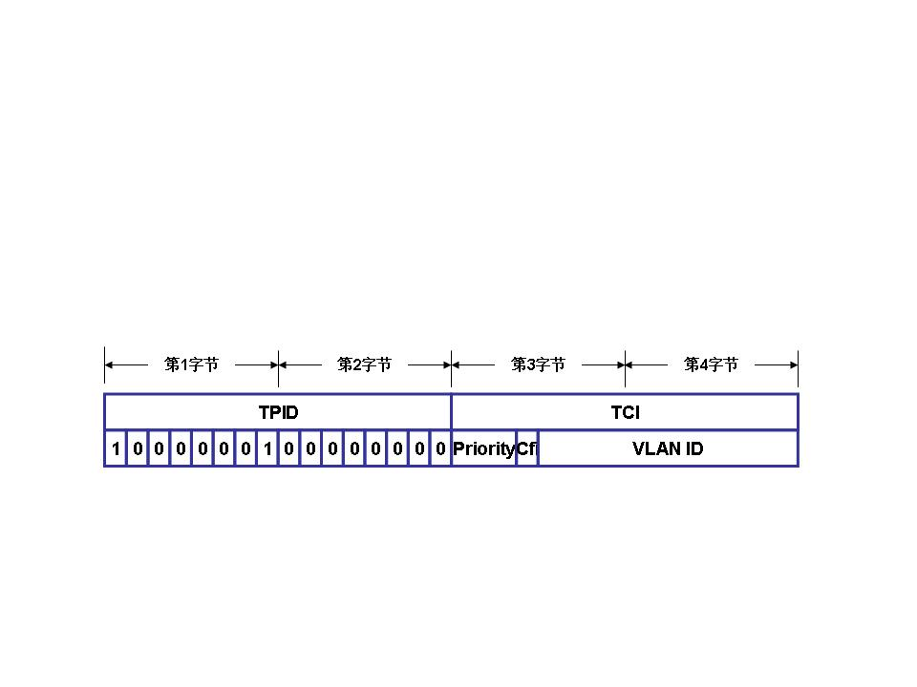
IEEE802.1Q数据帧
标记协议标识（VPID）:
固定值0x8100,表示该帧载有802.1Q标记信息
标记控制信息（TCI）:
Priority：3比特，表示优先级
Canonical format indicator：规范格式指示符1比特，表示总线型以太网、FDDI、令牌环网
VlanID：12比特，表示VID，范围1－4094

Slide 18
交换机的端口模式
ACCESS端口
Access端口只能属于一个VLAN，它发送的帧不带有VLAN标签，一般用于连接计算机的端口
Trunk端口
可以允许多个VLAN通过，它发出的帧一般是带有VLAN标签的，一般用于交换机之间连接的端口
VLAN 10
VLAN 20
VLAN 30
Access端口
Trunk端口
VLAN 10
VLAN 20
VLAN 30

Slide 19


Port-VLAN原理
通过查找MAC地址表，交换机对发往不同VLAN的数据不转发
交换机端口 | MAC地址 | VLAN ID
F0/1 | A | 10
F0/2 | B | 20
F0/3 | C | 10
F0/1
F0/2
F0/3
Vlan 10
Vlan 20
Vlan 10
A
B
C
X
A B
A C

Slide 20


802.1Q工作原理
802.1Q工作特点：
802.1Q数据帧传输对于用户是完全透明的。
Trunk上默认会转发交换机上存在的所有VLAN的数据。
交换机在从Trunk口转发数据前会在数据打上个Tag标签，在到达另一交换机后，再剥去此标签。
Tag标签
交换机1
交换机2
数据帧
Trunk
Trunk
A
B

